Slide 1
みんなにE-sportsについて 知ってもらおう！
Let everyone know about esports
難波中学校 1年3組 5班

Slide 2
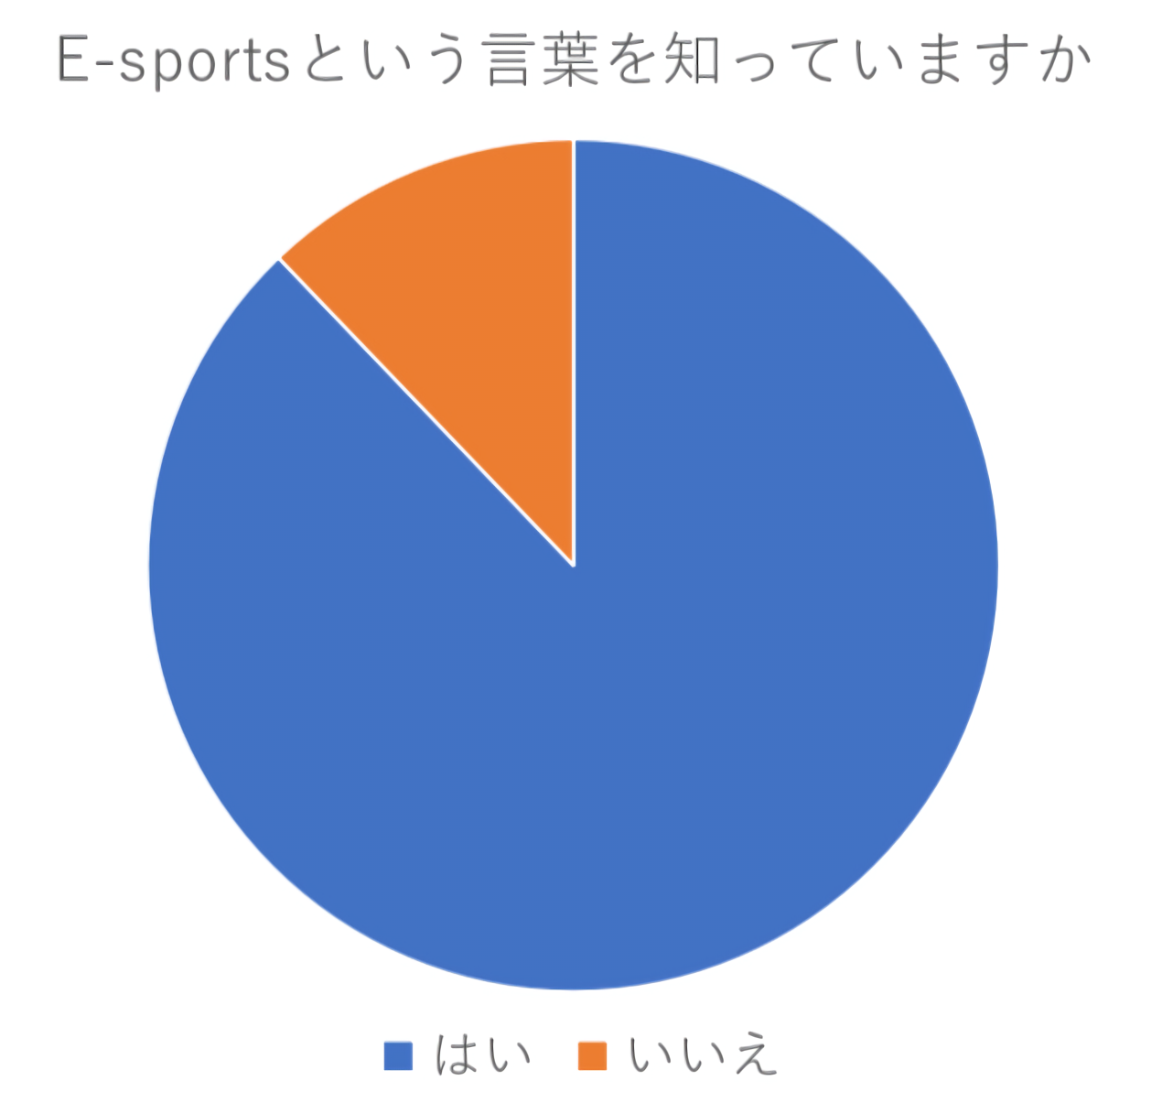
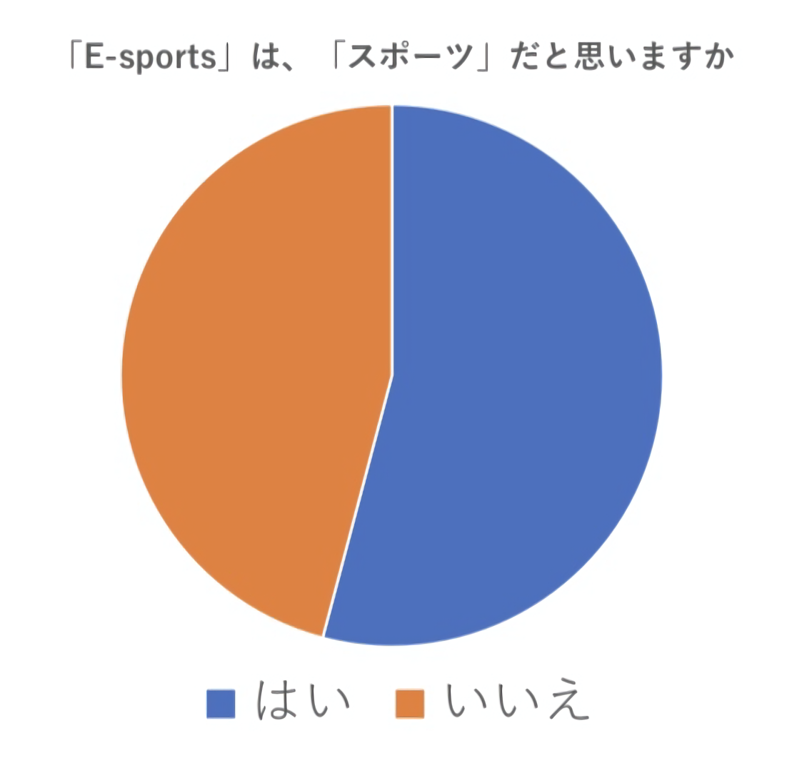
先月行ったアンケート結果
・全体的に「はい」という方が多い
・E-sportsという言葉は
聞いたことがある方が多い
・E-sportsを詳しく知れていない方が多い
・名前からスポーツのものだと思われている
私たちも競技だと思わなかった！
→OCAで習ったことを元に、E-sportsのことを私たちが伝えていこうと思います

Slide 3

そもそもE-sportsとは何か？
E-sportsとは、パソコンなどを用いて対戦する、ゲームを競技化したものです！
→正式名は『エレクトロニック・スポーツ』といいます
1972年に開催された、「スペースウォー！」という大会から始まる
↓
1980年に開催された「スペースインベーダー選手権」という大会や、
1990年代のFPSゲームの人気によりさらに広まる！
2000年代には、E-sports協会の設立や、世界大会の開催が行われるように！

Slide 4



メリットとデメリット
▽メリット
・年齢や性別関係なく楽しめる！
・好きなジャンルを選べる
・コミュニケーション能力が身につけられる
E-sportsはたくさんの魅力がある
▽デメリット
・依存しやすくなる
・睡眠質の低下
・視力や筋力の低下

Slide 5

E-sportsを知ってもらう取り組み案
今までのことをまとめて私たちが考えた取り組み案
学校でE-sportsのことを学ぶ！
総合の時間に取り組む
⇩
・E-sportsのことをいろんな方が知ることができる！
・様々な取り組みが増える可能性
あり！
→更にE-sportsのイメージが上がる！

Slide 6

どんな学習が必要か？
・「E-sports」とは一体何か？
→取り組みの際に説明できるように！
・E-sportsによる損と得について
→自分にどのようなことがあるかということを理解しておく
他にも、E-sportsの歴史や自分たちにできる取り組みなどを学習していくことも大切！
実際にE-sportsを体験しておくのもいい体験になる

Slide 7
まとめ
・E-sportsはこれから先未来ある職業
・スポーツではなく、「ゲーム」を使った競技である
・E-sportsはデメリットもあるけれど、メリットの方が多くある
・世界で大会が開かれるほど、E-sportsは有名な存在である
５班の発表をこれで終わります
ありがとうございました！

